Slide 1


ỦY BAN NHÂN DÂN QUẬN LONG BIÊN
TRƯỜNG TIỂU HỌC THẠCH BÀN A
MÔN TOÁN 3
Bài: LUYỆN TẬP (trang 38)

Slide 2


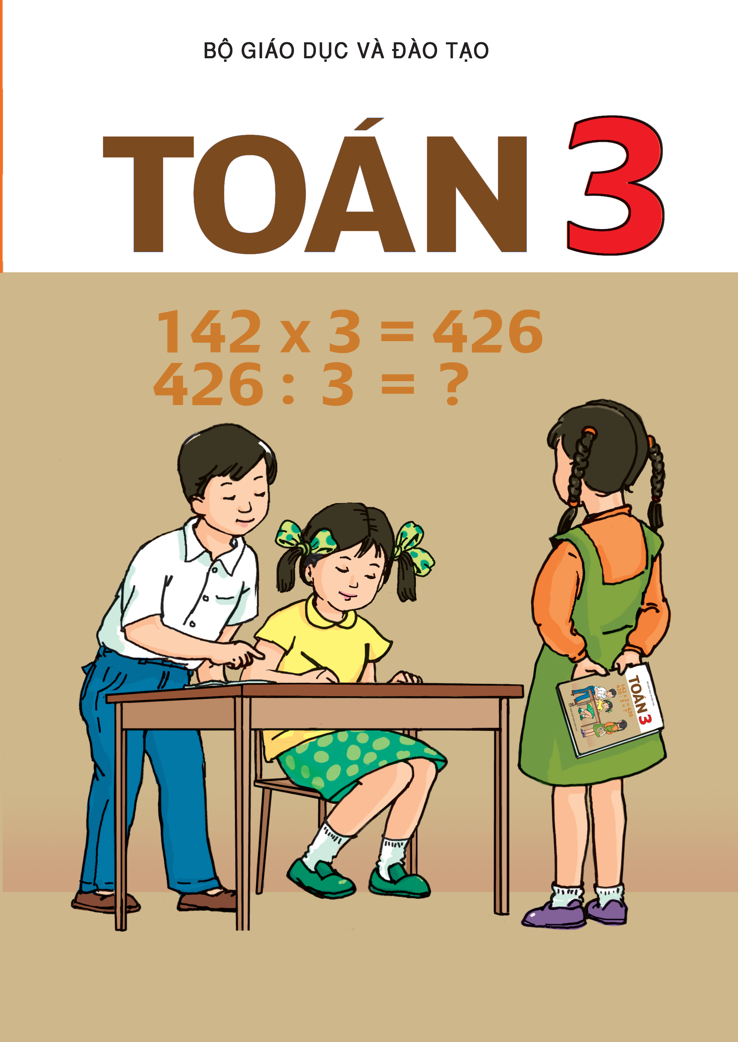
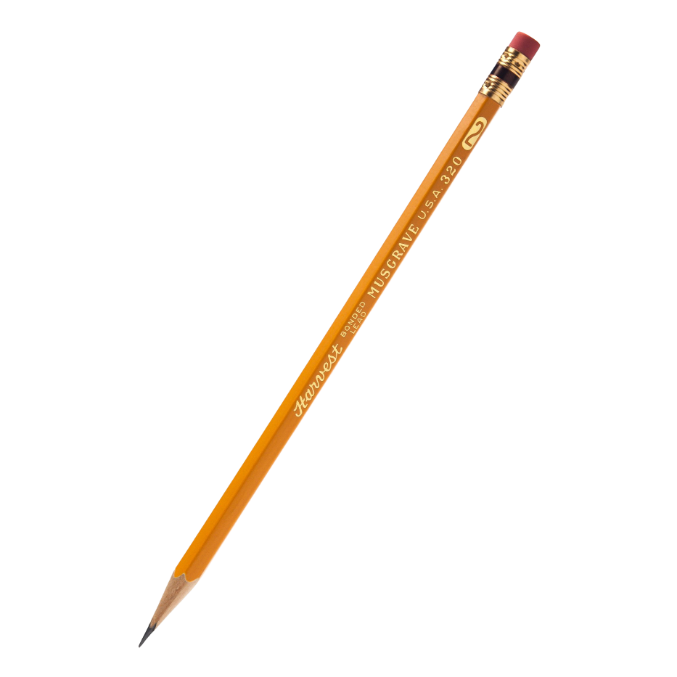



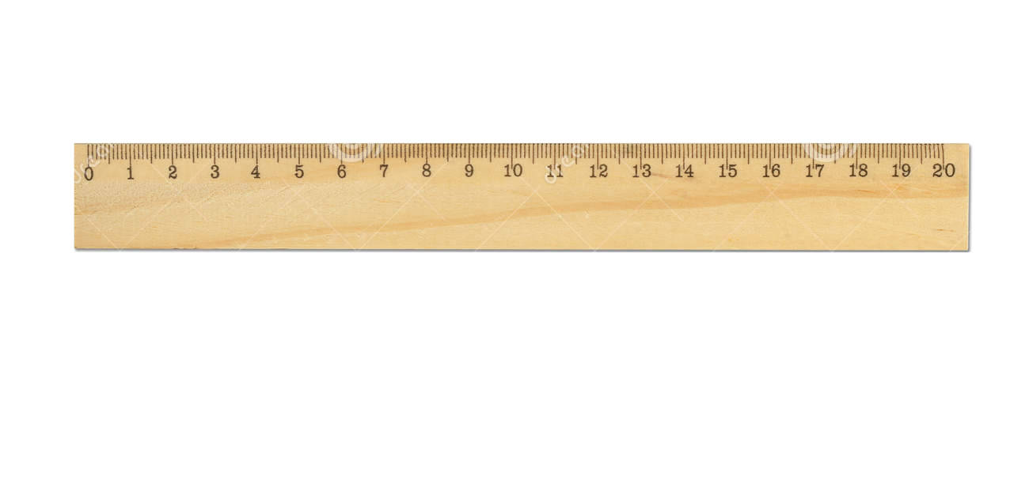

Những vật dụng cần chuẩn bị
1. Sách giáo khoa Toán
2. Bút mực
3. Bút chì
4. Vở
5. Tẩy
6. Thước kẻ

Slide 3

Toán
Luyện tập (trang 38)
Kiến thức trọng tâm
Củng cố về giảm các số đi nhiều lần.
Bước đầu liên hệ giữa giảm đi một số lần và tìm một phần mấy của một số.

Slide 4
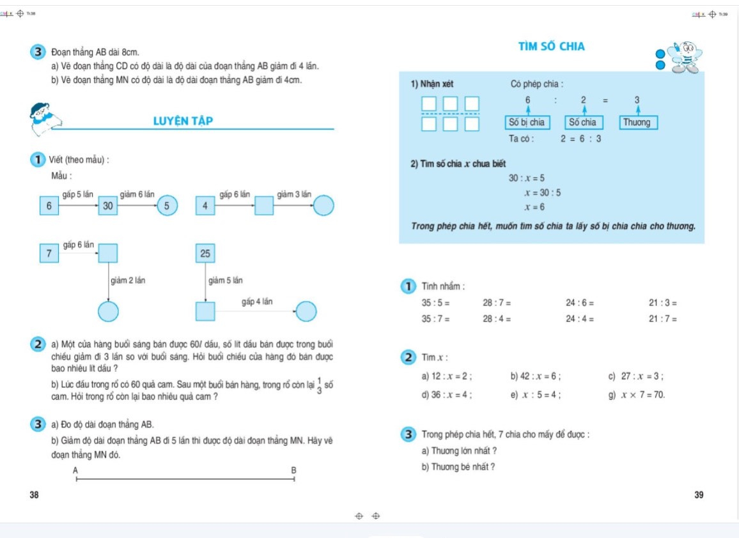

Slide 5


Slide 6


Slide 7





Về nhà thôi

Slide 8



6
gấp 5 lần
30
giảm 6 lần
5
6 x 5
30 : 6

Slide 9
Về nhà thôi

Slide 10
4
gấp 6 lần
24
giảm 3 lần
8

Slide 11
Về nhà thôi

Slide 12
7
42
gấp 6 lần
giảm 2 lần
21

Slide 13

Về nhà thôi

Slide 14
25
giảm 5 lần
5
gấp 4 lần
20

Slide 15
Thứ tư ngày 27 tháng 10 năm 2021
Toán
Luyện tập (trang 38)

Slide 16

2 a) Một cửa hàng buổi sáng bán được 60l dầu, số lít dầu bán được trong buổi chiều giảm đi 3 lần so với buổi sáng. Hỏi buổi chiều cửa hàng đó bán được bao nhiêu lít dầu?
Tóm tắt
60l
Buổi sáng
Buổi chiều
?l
b) Lúc đầu trong rổ có 60 quả cam. Sau một buổi bán hàng, trong rổ cam còn lại $\frac{1}{3}$ số cam. Hỏi trong rổ còn lại bao nhiêu quả cam?

Slide 17
2 a) Một cửa hàng buổi sáng bán được 60l dầu, số lít dầu bán được trong buổi chiều giảm đi 3 lần so với buổi sáng. Hỏi buổi chiều cửa hàng đó bán được bao nhiêu lít dầu?
Tóm tắt
60l
Buổi sáng
Buổi chiều
?l
b) Lúc đầu trong rổ có 60 quả cam. Sau một buổi bán hàng, trong rổ cam còn lại $\frac{1}{3}$ số cam. Hỏi trong rổ còn lại bao nhiêu quả cam?
Tóm tắt
60 quả
Lúc đầu
Còn lại
? quả

Slide 18
2 a) Một cửa hàng buổi sáng bán được 60l dầu, số lít dầu bán được trong buổi chiều giảm đi 3 lần so với buổi sáng. Hỏi buổi chiều cửa hàng đó bán được bao nhiêu lít dầu?
Tóm tắt
Bài giải
60l
Buổi sáng
Số lít dầu buổi chiều cửa hàng đó bán được là
Buổi chiều
60 : 3 = 20 (lít dầu)
?l
Đáp số : 20 lít dầu
b) Lúc đầu trong rổ có 60 quả cam. Sau một buổi bán hàng, trong rổ cam còn lại $\frac{1}{3}$ số cam. Hỏi trong rổ còn lại bao nhiêu quả cam?
Tóm tắt
Bài giải
60 quả
Lúc đầu
Số quả cam trong rổ còn lại là
Còn lại
60 : 3 = 20 (quả cam)
? quả
Đáp số : 20 quả cam

Slide 19
Toán
Luyện tập (trang 38)
Kiến thức trọng tâm
Củng cố về giảm các số đi nhiều lần.
Bước đầu liên hệ giữa giảm đi một số lần và tìm một phần mấy của một số.

Slide 20



